Slide 1
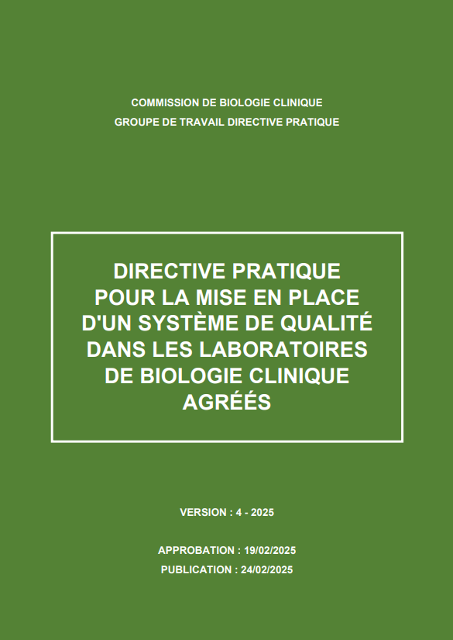
Praktijk Richtlijn versie 4
Veronique Stove

Slide 2
Erkenningsbesluit 3.12.1999
CKB
Chemie
Zeldzame ziekten
Microbiologie
(Immuno-)Hematologie
Immunologie & Niet-infectieuze serologie
Wetgeving
Praktijk-richtlijn
IVDR
Codering
POCT
Art. 10. § 5. De vereisten van het kwaliteitssysteem in dit besluit worden toegelicht in een praktijkrichtlijn uitgewerkt door de Commissie voor Klinische Biologie.
PRAKTIJKRICHTLIJN
Doel: Ondersteuning bij kwaliteitsvolle zorgverlening
Gebaseerd op:
Wetenschappelijke referentiewerken
Expertise van zorgprofessionals
Ervaringen van zorggebruikers

Slide 3
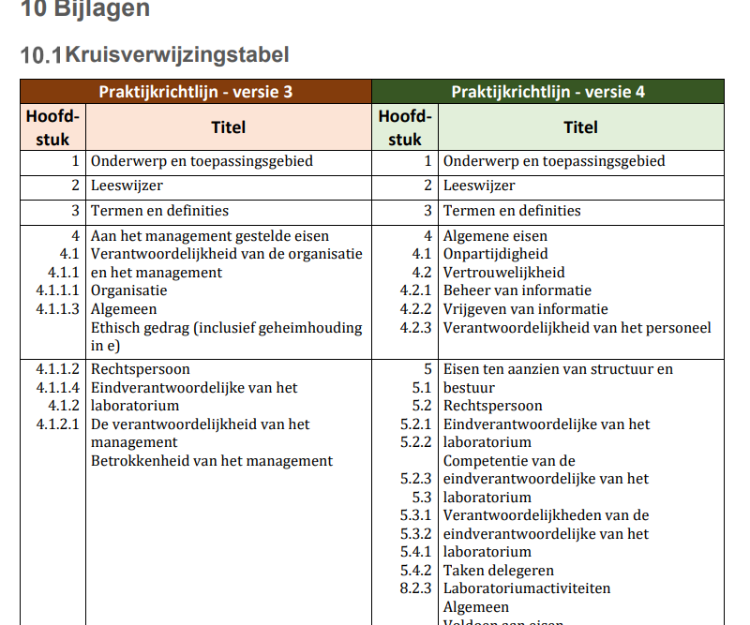
Versie 3 (2017) → Versie 4 (2025)
Revisie en actualisatie
Zelfde aanpak als versie 3
Vereiste
Toelichting
Verwijzingen
Bijlage 10.1: Kruisverwijzingstabel versie 3 <> versie 4

Slide 4
Sommige versoepelingen t.o.v. vorige editie
Hoofdstuk (v4) | Onderwerp | Versie 3 | Versie 4 | Verandering
8.2 Managementsysteem-documentatie | Kwaliteitshandboek | Uitgebreid verplicht handboek met detailprocedures | Mag beknopter; verwijzingen naar onderliggende documenten toegestaan | Versoepeling – minder strikte vormvereisten
8.9 Managementbeoordelingen | Review | Jaarlijks en gedetailleerd, vaste input/output-items | Nog steeds verplicht, maar risicogebaseerd en geïntegreerd in ISO 15189:2022 structuur | Versoepeling in vorm – minder rigide format, meer flexibiliteit in frequentie en aanpak

Slide 5
Integratie van nieuwe regelgeving (extra)
Regelgeving | Jaar | Integratie
IVDR 2017/746 | 2017 | 7.3 Onderzoeksprocessen
KB Persoonsgegevens | 30/07/2018 | 7.6 Beheer van data en informatiemanagement 8.4 Beheer van registraties
Kwaliteitswet | 22/04/2019 | 6.2.4 Continue opleiding en professionele ontwikkeling
ISO 15189:2022 | 2022 | 5.6 Risico management 9 Eisen voor point-of-care testen (POCT)

Slide 6
archiefbeheer
Type document / gegeven | Versie 3 (NL) | Versie 4 (NL/FR) | Wijziging
Kwaliteitshandboek / procedures (vervallen delen) | 4 jaar | 5 jaar | Strenger – verlengd
Onderhouds- en serviceregisters | Tijdens de volledige levensduur + 1 jaar | Tijdens de volledige levensduur + 1 jaar | Ongewijzigd
Externe kwaliteits­evaluatie (EKE) resultaten | 2 jaar | 2 jaar | Ongewijzigd
Interne kwaliteitscontrole (iQC) ruwe data | Laatste maand of min. 20 waarden | Laatste maand of min. 20 waarden | Ongewijzigd
Kalibratiegegevens | Laatste 5 gegevens, min. 1 maand | Laatste 5 gegevens, min. 1 maand | Ongewijzigd
Verwerkte interne QC-gegevens | Niet expliciet benoemd in v3 | 2 jaar | Nieuw
Brongegevens voor traceerbaarheid | Niet expliciet gedefinieerd | Min. 2 weken na verzending protocol | Nieuw
Aanvragen / voorschriften | Niet expliciet gedefinieerd in bewaarcontext | Min. 5 jaar | Nieuw
Personeelsgegevens (bv. evaluaties) | Niet gespecificeerd | Gedurende de hele samenwerking | Nieuw
Onderzoeksdata gebruikt voor sjablonen / subcontractors | Niet apart genoemd | Min. 5 jaar; indien deel patiëntendossier → 30 jaar | Nieuw

Slide 7
Leden WG praktijkrichtlijn
Lieve
Van Hoovels AZORG Aalst Chair, Biochemistry, QC, Autoimmunity, POCT
Gregor Pairoux Sciensano
Arnaud Capron Sciensano
Bob Braekevelt Overall experience
Joseph Jonckheere Overall experience
An Boel AZORG Aalst Microbiology, Molecular Biology
Carol De Ridder Yperman Ieper Biochemistry, QC, hormonology
Glynis Frans UZ Leuven Biochemistry, QC, allergy
Thierry Gougnard CHU Citadelle Biochemistry, toxicology
Veronique Stove UZ Gent Biochemistry, 24-hour laboratory
Hedwig Stepman UZ Gent Metabolic/rare diseases
Eline Verhoye AZ Delta Hematology, Transfusion
Pieter Vermeersch UZ Leuven Biochemistry, toxicology, metabolic/rare diseases
Johan Guns UZ Brussel QC
Silvie Nickmans Jessa Hasselt QC, Biochemistry, Hematology

Slide 8
Implementatie - versie 4
2022 – 2025: Revisie PRL door werkgroep
19 februari 2025: Goedkeuring door de Commissie klinische biologie
24 februari 2025: Publicatie van versie 4
16 september 2025: Infosessie
Vanaf 1 september 2026: Visitaties Sciensano op basis van versie 4

Slide 9
directive pratique version 4
Veronique Stove

Slide 10
Arrêté royal à l’agrément 3.12.1999
Art. 10. § 5. Les exigences du système qualité de cet arrêté sont expliquées dans une directive pratique élaborée par la Commission de Biologie Clinique.
DIRECTIVE PRATIQUE
Objectif : améliorer la qualité des soins
Basé sur :
Documents de référence scientifiques
L’expertise des professionnels de la santé
L’expérience des usagers des soins
CBC
Chimie
Maladies rares
Microbiologie
(Immuno-)Hematologie
Immunologie & Sérologie non-infectieuse
Législation
Guide Pratique
IVDR
Codage
POCT

Slide 11
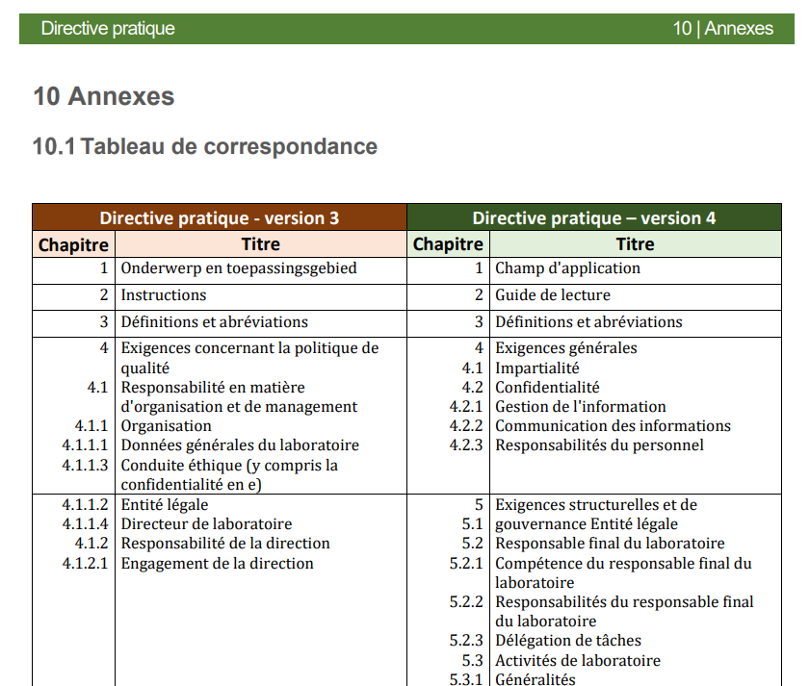
Version 3 (2017) → Version 4 (2025)
Revision et actualisation
Même approche que version 4
Exigence
Commentaire
Réference
Annexe 10.1 Tableau de correspondance version 3 <>4

Slide 12
Quelques allègements par rapport à la version précédente
Chapitre (v4) | Sujet | Version 3 | Version 4 | Changement
8.2 Documentation du système de management | Manuel de qualité | Manuel de qualité détaillé obligatoire avec description complète des procédures | Le manuel de qualité peut être relativement concis, présenter uniquement les grandes lignes et renvoyer aux documents/procédures sous-jacents | Assouplissement – exigences de forme moins strictes
8.9 Revue de direction | Revue de direction | Revue annuelle obligatoire avec éléments d’entrée/sortie fixés | Définie comme une auto-évaluation périodique de la politique et du système qualité par la direction | Assouplissement de forme – fréquence et format plus flexibles

Slide 13
Intégration de la nouvelle réglementation (supplémentaire)
Réglementation | Année | Intégration
IVDR 2017/746 | 2017 | 7.3 Processus analytiques
Loi sur les données personnelles | 30/07/2018 | 7.6 Maîtrise des données et gestion de l’information 8.4 Maîtrise des enregistrements
Loi sur la qualité | 22/04/2019 | 6.2.4 Formation continue et développement professionnel
ISO 15189:2022 | 2022 | 5.6 Gestion des risques 9. Exigences relatives aux tests de point-of-care (POCT)

Slide 14
La gestion des archives
Type de document / enregistrement | Version 3 | Version 4 (durée) | Évolution
Parties périmées du manuel de qualité / procédures | 4 ans | 5 ans | Plus strict
Registres de maintenance et d’entretien | Vie + 1 an | Vie + 1 an | Identique
Résultats EEQ (évaluation externe de la qualité) | 2 ans | 2 ans | Identique
Données brutes CQI (contrôle interne) | 1 mois ou 20 valeurs | 1 mois ou 20 valeurs | Identique
Données de calibration | 5 relevés / ≥ 1 mois | 5 relevés / ≥ 1 mois | Identique
Données traitées CQI | Non défini | 2 ans | Nouveau
Données sources pour la traçabilité | Non défini | 2 semaines | Nouveau
Prescriptions / demandes d’examens | Non défini | 5 ans | Nouveau
Dossiers du personnel | Non défini | Durée de la collaboration | Nouveau
Résultats de sous-traitance / modèles | Non défini | 5 ans / 30 ans si dossier patient | Nouveau

Slide 15
Membres GT directive pratique
Lieve
Van Hoovels AZORG Aalst Chair, Biochemistry, QC, Autoimmunity, POCT
Gregor Pairoux Sciensano
Arnaud Capron Sciensano
Bob Braekevelt Overall experience
Joseph Jonckheere Overall experience
An Boel AZORG Aalst Microbiology, Molecular Biology
Carol De Ridder Yperman Ieper Biochemistry, QC, hormonology
Glynis Frans UZ Leuven Biochemistry, QC, allergy
Thierry Gougnard CHU Citadelle Biochemistry, toxicology
Veronique Stove UZ Gent Biochemistry, 24-hour laboratory
Hedwig Stepman UZ Gent Metabolic/rare diseases
Eline Verhoye AZ Delta Hematology, Transfusion
Pieter Vermeersch UZ Leuven Biochemistry, toxicology, metabolic/rare diseases
Johan Guns UZ Brussel QC
Silvie Nickmans Jessa Hasselt QC, Biochemistry, Hematology

Slide 16
Implémentation - version 4
2022 – 2025 : Révision de la DP par le groupe de travail
19 février 2025 : Approbation par la Commission de biologie clinique
24 février 2025 : Publication de la version 4
16 septembre 2025 : Session d'information
À partir du 1er septembre 2026 : Visites de Sciensano sur la base de la version 4

